Slide 1
Об уроках разработки образовательных стандартов в России
О.Б. Логинова
Москва-Минск,
март, 2015

Slide 2
Круг обсуждаемых вопросов
Зачем понадобилось менять стандарт: старые проблемы и новые вызовы времени.
Немного об истории вопроса или почему лихорадит школу
Некоторые предварительные итоги и рефлексия
Notes:
2

Slide 3
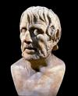
Зачем понадобилось менять
стандарт: старые проблемы…
Мы учимся,
увы, для
школы, а не
для жизни.
Сенека
(4 г. до н.э. — 65 г. н. э.)
Раньше мы это называли
“формализмом знаний”
сегодня –
“ситуационностью знаний”
Как проявляет себя эта проблема?
≈10-20%
≈40-50%
≈20-30%
низкий
уровень
базовый
уровень
повышенный
и высокий уровень
Notes:
3

Slide 4
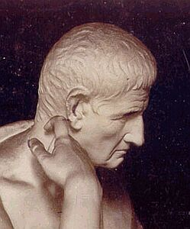


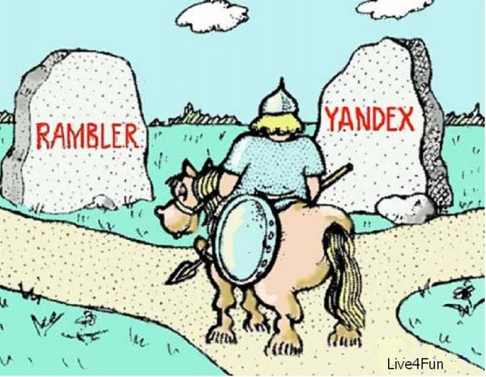
Зачем понадобилось менять
стандарт: … и новые вызовы
Детей надо учить тому,
что пригодится им,
когда они вырастут.
Аристипп
(ок. 435-ок. 355 до н. э.)
раньше
сегодня
Важнейшим становится умение принимать
грамотные и ответственные решения
в ситуации неопределённости
Notes:
4

Slide 5

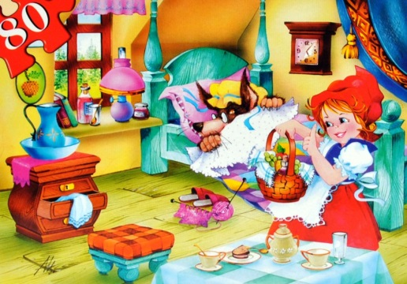
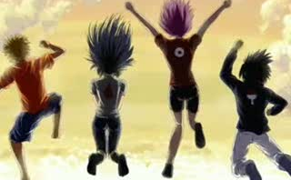






Основные типы поведения
в ситуации неопределённости
Пассивное поведение:
Лучше подожду, как-нибудь обойдётся
Стереотипное поведение:
Лучшее – враг хорошего!
Хаотичное поведение:
А вдруг повезёт!
Поисковая активность: перебор вариантов с отслеживанием результатов каждого шага
Notes:
5

Slide 6
Немного об истории вопроса или
Почему лихорадит школу?
Развитие образовательного стандарта
Стандарт содержания или
Стандарт результатов?
Чему
учить?
обновление
содержания
Содержание образования – что это?
  ЗУН
  4-х компонентная модель Лернера-Краевского
  Что-то ещё?
Перегрузка программ учебным материалом
с 80-х по нулевые
Notes:
6
6

Slide 7
Немного об истории вопроса или
Почему лихорадит школу?
Развитие образовательного стандарта
Знания или компетентности?
Каковы ключевые компетентности?
Ради
чего
учить?
В чём результат
образования?
Смыслы и
ценности
Можно всё уметь
и ничего не знать?
простые сведения в
сложных ситуациях?
Перегрузка программ
учебным материалом
или
сложные сведения в стандартных ситуациях?
с конца 90-х
Notes:
7
7

Slide 8
К вопросу о компетентностях
Совет Европы, 1996:
Ключевые компетентности
ITL, 2010:
Навыки 21^{го} века
Социальная
Поликультурная
Самостоятельное приобретение и пополнение знаний
Решение проблем и инновационность
Использование ИКТ для обучения
Коммуникация
Сотрудничество
Самостоятельное планирование своей работы учащимися, мониторинг индиви- дуального прогресса в учении
Коммуникативная
Технологическая
Когнитивная
ЮНЕСКО:
Фундаментальные цели образования: научить…
получать знания (учить учиться)
работать и зарабатывать
(учение для труда)
жить (учение для бытия)
жить вместе (учение для совместной жизни)

Slide 9
Можно ли всё уметь
и ничего не знать?
Сопоставление результатов
TIMSS и PISA для одной и той же
выборки учащихся
TIMSS, 2011
PISA, 2012
Зафиксировано: Высокие результаты по PISA получили только те школьники, которые продемонстрировали наивысшие достижения по TIMSS

Slide 10
Немного об истории вопроса или
Почему лихорадит школу?
Развитие образовательного стандарта
Управление: новые экономические механизмы
Стандарт условий
Как
учить?
обновление
средств
обучения
Ориентация на технологии развивающего обучения
Перегрузка программ
учебным материалом
Технологии развивающего обучения
Новые подходы к оценке
с 2000 и с 2005 г.г.
Notes:
10
10

Slide 11

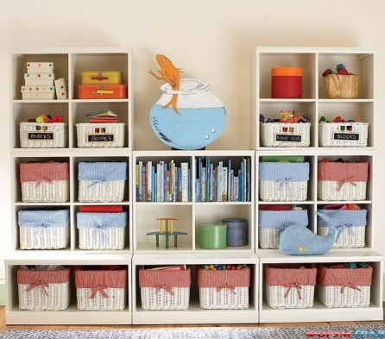



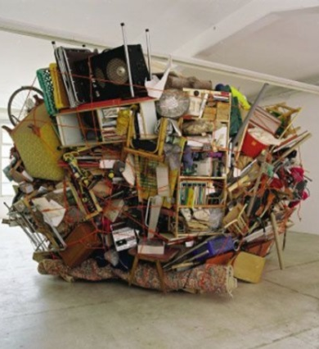


Формирование системы знаний

Slide 12



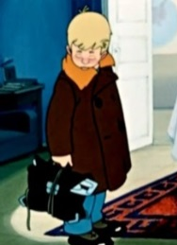


Формирование умения учить себя
Учебное сотрудничество
Эмоциональное и игровое взаимодействие
Личностные
результаты
Хочу учиться!
Могу учиться!
выхолощенное содержание
успешный ученик
Метапредметные
результаты
Владею необходимыми
инструментальными
и понятийными
средствами
Имитационное сотрудничество
репродукция
Предметные
результаты

Slide 13
Немного об истории вопроса
Развитие образовательного стандарта
Стандарты:
хронология
1993
1998
2004
2009
2010
2012
80-ые
90-ые
00-ые
с 2005 по наст. время
Чему
учить?
обновление
содержания
Ради
чего учить?
смыслы и
ценности
образования
“стандарт
условий”
Как
учить?
обновление
средств
обучения
методы
развивающего
обучения
Основные тенденции
От профессионального документа к документу, фиксирующему общественный договор
От документа прямого действия к рамочному
От стандарта содержания к системному документу
Notes:
13
13

Slide 14

ФГОС: три системы требований
Требования
к структуре
ООП
Организационные
и педагогические
условия деятель-
ности системы
образования
Требования
к результатам
освоения ООП
Ожидаемые
результаты
деятельности
системы
образования
Запросы и ожидания
Общие рамки для системы нормативов
Ресурсы: кадры,
материальная база,
информация,
финансы
Требования
к условиям ре-
ализации ООП

Slide 15
Основы и смысл введения ФГОС
НАУЧНЫЕ:
фундаментальное ядро
содержания общего
образования
ИДЕОЛОГИЧЕСКИЕ и МЕТОДОЛОГИЧЕСКИЕ: концепция духовно-нравственного воспитания
СОЦИАЛЬНЫЕ: заказ системе
образования
Смысл введения нового стандарта – ориентировать
систему образования на достижение качественно
новых результатов образования посредством
реализации парадигмы деятельностного развития
ВАЖНЕЙШИЕ ОСОБЕННОСТИ
ОРИЕНТАЦИЯ
НА РЕЗУЛЬТАТ
РЕАЛИЗАЦИЯ ДЕЯТЕЛЬ-
НОСТНОГО ПОДХОДА
ОСНОВНЫЕ МЕХАНИЗМЫ
ПЛАНИРУЕМЫЕ РЕЗУЛЬТАТЫ
как элемент целеполагания
СИСТЕМА ОЦЕНКА достижения
планируемых результатов
переход от модели «контроля» к
модели «обеспечения качества»
Notes:
15

Slide 16
Внутренние механизмы
реализации требований ФГОС
Отсутствует
инструмен-
тальное и
методическое
обеспечение,
согласованное с
итоговыми ПР
В настоящее время
нет нормативных
документов
ФГОС: Требования к результатам
Портрет
выпускника
Ведущие целевые установки ООП
(требования к личностным, метапред-
метным и предметным результатам)
Система оценки
качества образования:
нормативы и инструменты
Планируемые результаты (ПР):
личностные, метапредметные, предметные
Последовательное уточнение, детализация и ориентация ОП
Обратная связь и коррекция
Система оценки: операционализация ПР, крите-риальная база, примеры заданий, спецификации и демонстрационные версии итоговых и мониторинговых работ
Примерные программы (учебные, междисциплинарные)
Рабочие программы и УМК
Система тематических ПР, критериальная база, примеры обучающих и проверочных заданий, примеры тематических проверочных работ
Образовательный процесс: цели урока, обучающие задания, текущая оценочная деятельность
система оценки достижения планируемых результатов
Notes:
16

Slide 17
Круг задач, устанавливаемых требовани-
ями ФГОС и планируемыми результатами
Россия: ФГОС
Навыки 21^{го} века
Технологии
  …классы задач:
Освоение системы знаний
Приобретение и интеграция знаний
Разрешение проблем и проблемных ситуаций
Использование ИКТ в целях обучения и развития
Коммуникация
Сотрудничество
Самоорганизация и саморегуляция
Личностный смысл учения и рефлексия
Ценностно-смысловые установки
  …включают:
Приобретение знаний
Решение проблем и инновационность
Использование ИКТ для обучения
Коммуникация
Сотрудничество
Самостоятельное планирование своей работы учащимися, мониторинг индиви- дуального прогресса в учении
Личностно-центрированное обучение
Создание учебных ситуаций
Дифференциция требований,
Индивидуализация обучения
Интеграция содержания
Интеграция ИКТ в учебный процесс
ИКТ – инструмент деятельности
Расширение границ учебного процесса
Notes:
17

Slide 18


В чём согласно ФГОС состоит
основной результат образования?
Любят свой народ, свой край и свою Родину
Уважают, осознают и принимают ценности семьи, близкого окружения, человеческой жизни, гражданского общества, многонационального народа
Любознательны, исследователи, активно и заинтересованно познают мир
Умеют учиться: Мотивированы, Знающие, Умелые, Мыслящие, Способны к рефлексии, самоорганизации, саморегуляции, инновациям
Принципиальны, ответственны, социально активны
Доброжелательны, умеют сотрудничать
Гармонично развиты, выполняют правила здорового и безопасного поведения
Профессионально- ориентированы

Slide 19


Основной результат образования и
способы его достижения
Начальная школа Основная школа Старшая школа
Личностное развитие на основе
становления и развития учебной
самостоятельности и освоения
научной системы знания
Освоение
средств учеб-
ной деятель-
ности (УД)
Формирование
«Я-концепции»
с помощью освоен-
ных средств УД
Целенаправленное
освоение
недостающих
средств УД

Slide 20
Основной результат образования:
развитие личности учащихся средствами
учебной деятельности
Основной вектор развития – становление
и развитие учебной самостоятельности:
от умения сотрудничать к умению учиться
я
МЫ
Я и Другой
Я
учебная
несамосто-
ятельность
коллективная учебная
самостоятельность
индивидуальная
учебная само-
стоятельность

Slide 21


Учитель: миссия
Учитель создаёт условия для
инициирования детского действия
поисковой активности (на базе позиционного сотрудничества, обсуждений, вовлечения в учебные исследования, воспитания привычки сомневаться)
самопознания (за счёт вовлечения в учебную проектную деятельность и самостоятельную оценочную деятельность)
обретения системного взгляда на мир, единой, целостной картины мира

Slide 22
Элементы инновационных практик
Уровень класса
Уровень школы/учителя
Инновационные практики обучения
Ориентация на пла-
нируемые результаты
и систему оценки их
достижения
Учебные ситуации
Совместная учебная
деятельность
Формирующая
оценка
Индивидуализация
обучения
Интеграция знаний,
связь с жизнью
Учебные задания для
формирования лич-
ностных и метапред-
метных действий
Доступ к ИКТ и
техническая
поддержка
Использование ИКТ
Квалификация
кадров
Позициониро-
вание учителя

Slide 23
Некоторые предварительные итоги и рефлексия
Notes:
23

Slide 24
Умеют ли наши учителя стимулировать
познавательную активность?
Процент
учителей
Уровень показателя условий для формирования
познавательной активности учащихся
12
57
29
2
Недостаточный
МАТЕМАТИКА
Низкий
Средний
РУССКИЙ ЯЗЫК
12
59
27
1
Высокий
75
67
74
Математика
Около 40 тыс.
учащихся НШ
из 33 регионов,
2013 г.
63
Русский язык
59
66
62
57
Средний балл (в % от выполнения работы) для разных
показателей уровня условий для формирования
познавательной активности учащихся

Slide 25
Умеют ли наши учителя использовать
ИКТ в целях обучения и развития? (2014)
Процент
учащихся
Уровень показателя исполь-
зования ИКТ учащимися
Комментарий.
Заметно возрос уровень
интеграции ИКТ в учеб-
ный процесс
МАТЕМАТИКА
55
9
12
18
5
РУССКИЙ ЯЗЫК
6
16
37
32
9
Практически не
используют
От случая к случаю,
узкий спектр
70
71
71
67
68
Практически посто-
янно, узкий спектр
Математика
71
67
70
От случая к случаю,
широкий спектр
Русский язык
63
64
61
Практически посто-
янно, широкий спектр
Средний балл (в % от выполнения работы) для разных
показателей уровня использования ИКТ учащимися

Slide 26
Умеют ли наши учителя подбирать
задания? (ITL-2010)
На диаграмме показаны средние баллы для каждого из параметров оценки учебных заданий (LA) и работ учащихся (SW) для России и всех стран выборки.
По каждому из параметров свыше 50% (для всех стран) и около 40% (Россия) учебных заданий и работ учащихся имеют код “1” (самый низкий из возможных). Многие учителя выборки еще только начинают осваивать инновационные практики в обучении.
Notes:
26

Slide 27
Включение новых моделей учебных
заданий влияет на результаты детей
2013 г., свыше 40 тыс. учащихся из 33 регионов
Данные
изменения,
связаны,
скорее всего,
с включени-
нием в прак-
тику новых
образцов
заданий, но
НЕ с развити-
ем учащихся
РУССКИЙ ЯЗЫК
3
13
25
42
17
МАТЕМАТИКА
7
19
24
34
16
ОКРУЖАЮЩИЙ МИР
4
15
41
24
15
Процент учащихся
100
80
60
40
20
0
20
40
60
80
100
Недостаточный
Повышенный
Пониженный
Базовый
Высокий

Slide 28
Умеют ли наши дети учиться?
Контроль своих действий и
взаимодействие с партнером, 2013
Комментарий. Наиболее трудно осваиваются детьми те действия, которые имеют особое
значение для становления и развития учебной самостоятельности, что, по всей видимости,
и предопределяет кол-во учащихся, демонстрирующих свободное владение предметом.

Slide 29
Основания для сдержанного оптимизма
Контроль своих действий и взаимо-
действие с партнером, 2013 и 2014

Slide 30
Оценка качества начального образования
Достижение предметных результатов:
Русский язык, Математика, 2014
2014 г., около 11 тыс. учащихся из 8 регионов
РУССКИЙ ЯЗЫК
2
16
13
45
24
МАТЕМАТИКА
5
19
13
40
13
без изменений
сократилось
вдвое по срав-
нению с 2014
увеличилось
Процент учащихся
100
80
60
40
20
0
20
40
60
80
100
Недостаточный
Повышенный
Пониженный
Базовый
Высокий

Slide 31
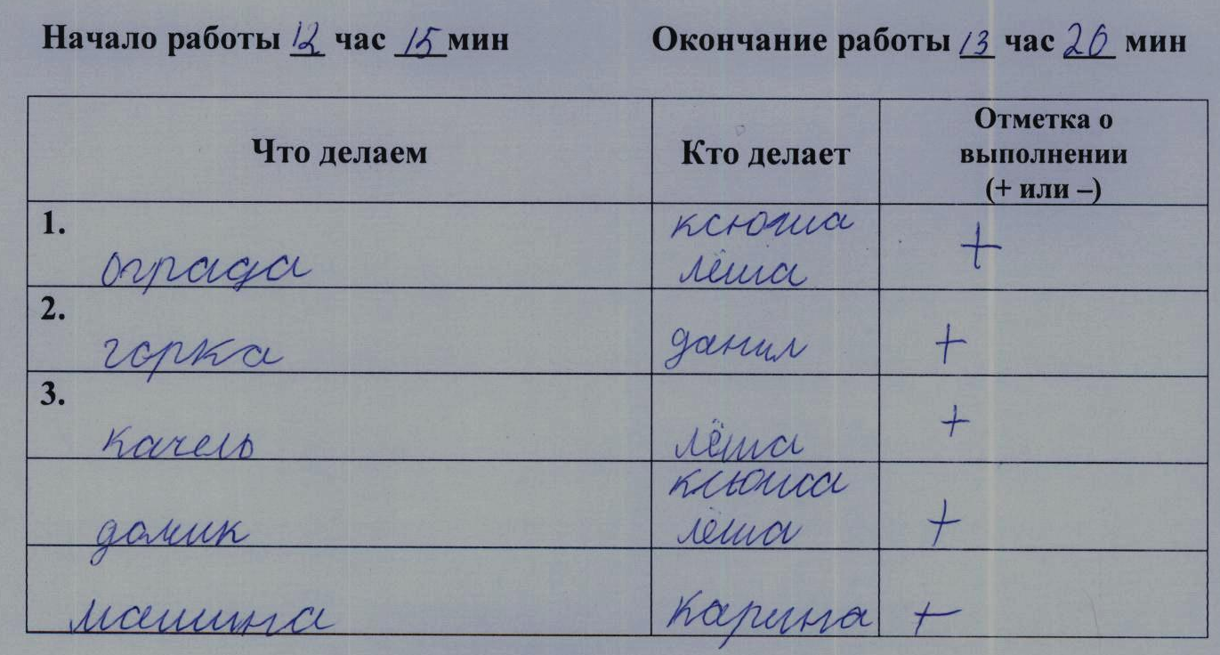
Способность выдвинуть собственную идею
и удерживать замысел проекта: пример 1
Конструкторский проект “Детская площадка”
10%
60%

Slide 32
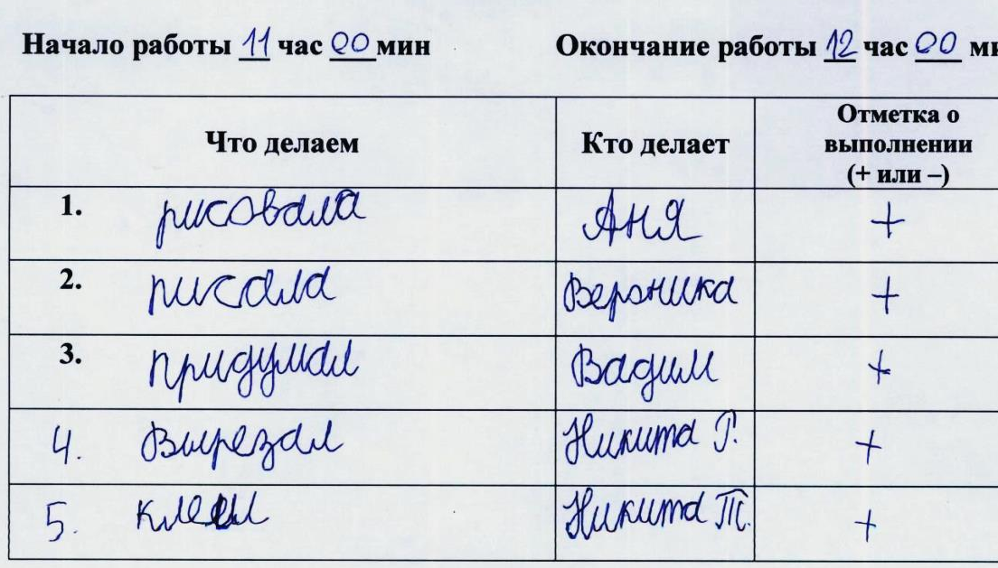
Способность выдвинуть собственную идею
и удерживать замысел проекта: пример 2
Исследовательский проект. Опрос “Как мы
проводим свободное время”
36%
45%

Slide 33
Предварительные итоги
Результаты, полученные в ходе комплексной оценки качества начального образования, дают основания для сдержанного оптимизма
Вместе с тем, реализация стандарта показывает, что многие проблемы еще ждут своего решения. Наиболее остро стоят проблемы:
    позиционирования учителя, особенно в основной школе
    разработка технологических решений, направленных на
        ежедневную ориентацию образовательного процесса на достижение планируемых результатов
        индивидуализацию обучения
        развитие познавательной активности школьников
        интеграции и переноса знаний
      воспитания

Slide 34
Предварительные итоги
Опыт реализации стандарта показывает, что параллельно со стандартами должна разрабаты-ваться и утверждаться и система оценки – как её нормативная база, так и инструментарий.
Опыт показал, что допускаемая законом свобода в интерпретации требований стандарта вызывает определённые трудности и часто сопровождается формальным исполнением этих требований.
В настоящее время возникла потребность в уточнении концепций образования по ряду предметов.
Не исключено, что по мере перехода на новые образовательные стандарты старшей школы возникнет потребность в уточнении концепции профильной школы.

Slide 35
Спасибо за внимание!
  Ольга Борисовна Логинова
  olg9527@yandex.ru
Notes:
35

Slide 36

Учебная самостоятельность
в структуре требований ФГОС
Хочу учиться
Хочу (и знаю, зачем мне это
нужно): найти ответ на вопрос, узнать,
понять, разобраться, лучше что-то делать,
добиться определённого результата…

Slide 37
Учебная самостоятельность
в структуре требований ФГОС
Могу учиться
понимаю, что я делаю и зачем; на какой вопрос
ищу ответ или какой хочу получить результат;
могу организовать и проконтролировать свою
работу, при необходимости – найти ошибку и
исправить её, могу представить результаты
своей работы;
знаю, как надо действовать и рассуждать; а если
не понимаю, не знаю или сомневаюсь – знаю,
где посмотреть или как и кому задать вопрос;

Slide 38
Учебная самостоятельность
в структуре требований ФГОС
Владею необходимыми понятийными и
инструментальными средствами
знаю и могу пояснить значение терминов, понятий;
знаю правила, понимаю и могу объяснить смысл
выражений, утверждений, формулировок;
могу прочитать и понять прочитанное, найти нужную
информацию;
умею пользоваться приёмами описания и рассуждения,
в т.ч. – с помощью схем и знако-символических средств;
умею пользоваться логическими операциями: выполнять
операции группировки, систематизации и классификации,
сопоставления и сравнения, анализа и обобщения;
умею выделить главное, найти сходства и различия,
подвести под понятие;
•могу установить связи и сделать вывод;

